Slide 1

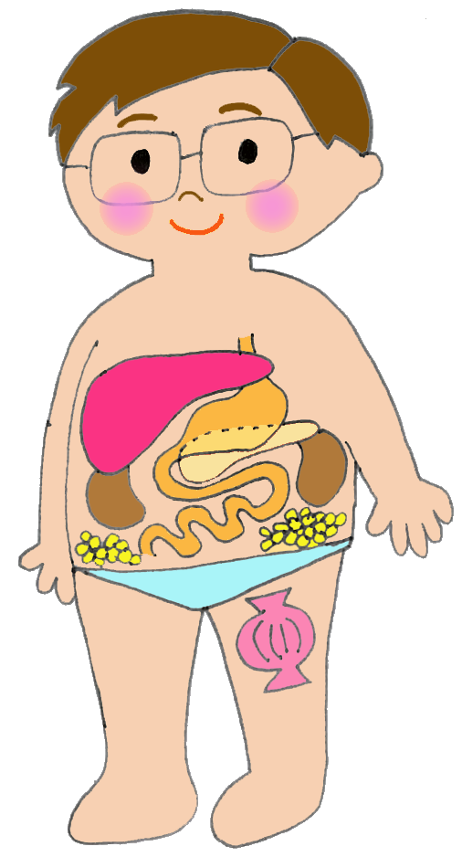
ビグアナイド薬
○肝臓が糖を作るのを抑えます。
また、糖の吸収を抑制したり、筋肉などでのインスリンの効きを改善する作用などがあります。
●起こりやすい副作用：下痢､悪心など※下痢や嘔吐が激しいときは医師へ相談してください
「糖尿病」の飲み薬
*副作用については
主なものを載せています
チアゾリジン薬
○脂肪組織、筋肉、肝臓などに働きかけて、
インスリンの体への効きを高めます。
●起こりやすい副作用：むくみ、体重増加など
薬の名前：
薬の名前：
スルホニル尿素(SU)薬
○膵臓のインスリン分泌を促進します。
●起こりやすい副作用：低血糖､体重増加など
速効型インスリン分泌促進薬
○速やかに短時間膵臓のインスリン分泌を促進します。食後高血糖を改善します。
（食直前内服）
●起こりやすい副作用：低血糖など
薬の名前：
DPP-4阻害薬
○膵臓に働くインクレチンというホルモンの働きを強めます。
●起こりやすい副作用：低血糖など(特にSU薬やインスリンと併用時起こりやすい)
薬の名前：
SGLT-2阻害薬
○尿細管からのブドウ糖取りこみを阻害します。
●起こりやすい副作用：脱水､尿路･性器感染など
薬の名前：
薬の名前：
GLP-1受容体作動薬
○GLP-1というホルモンに似た作用を持ち血糖値に応じて膵臓からインスリン分泌させ血糖値を下げます(1日の最初の飲食の前に約120ml以下の水で内服、30分飲食不可）
起こりやすい副作用： 胃の不快感、便秘、下痢、低血糖(特にSU薬やインスリンと併用時) など
グリミン系
○血糖値に応じて膵臓からインスリン分泌させ血糖値を下げます（膵β細胞保護作用もあります）。また肝臓で糖が作られるのを抑えたりや筋肉で糖が取り込まれるのを抑えてインスリンの効果を高めます。
●起こりやすい副作用：悪心、下痢、便秘低血糖(特にSU薬やインスリンと併用時) など
α-グルコシダーゼ阻害薬(α-GI)
○小腸での糖質の消化・吸収を遅らせます。食後高血糖を改善します。
（食直前内服）
○低血糖時はブドウ糖を摂取する。
●起こりやすい副作用：腹部膨満感､下痢、おならの増加など
薬の名前：
薬の名前：
薬の名前：

